Slide 1
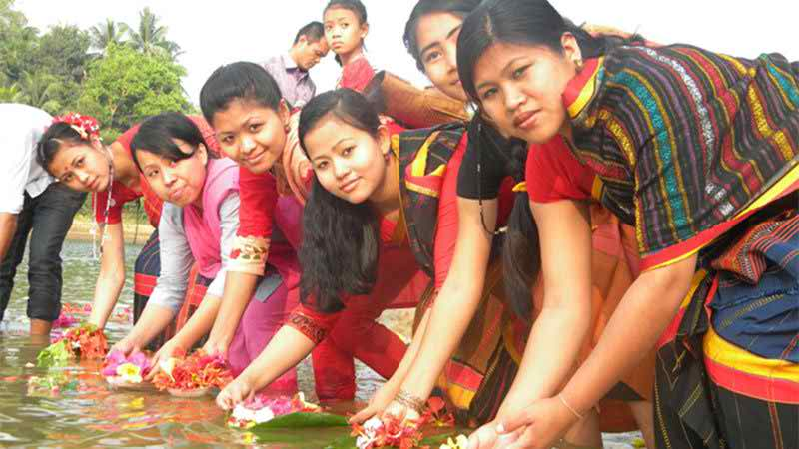
মাল্টিমিডিয়া শ্রেণীতে সবাইকে স্বাগত

Slide 2
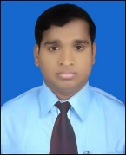
পরিচিতি
পরিমল মন্ডল
সহকারী শিক্ষক (আইসিটি)
চিতলমারি দাখিল মাদ্রাসা
চিতলমারী, বাগেরহাট।
মোবাইল- ০১৯১২-৬২৯৬৮৪
Email- parimalcdm@gmail.com
শ্রেণী- 8ম
বিষয়- বাংলাদেশ ও বিশ্ব পরিচয় অধ্যায়- একাদশ
পাঠ- 6 (রাখাইন)
সময় – ৫০ মিনিট
তারিখ- 05/০8/২০২০

Slide 3
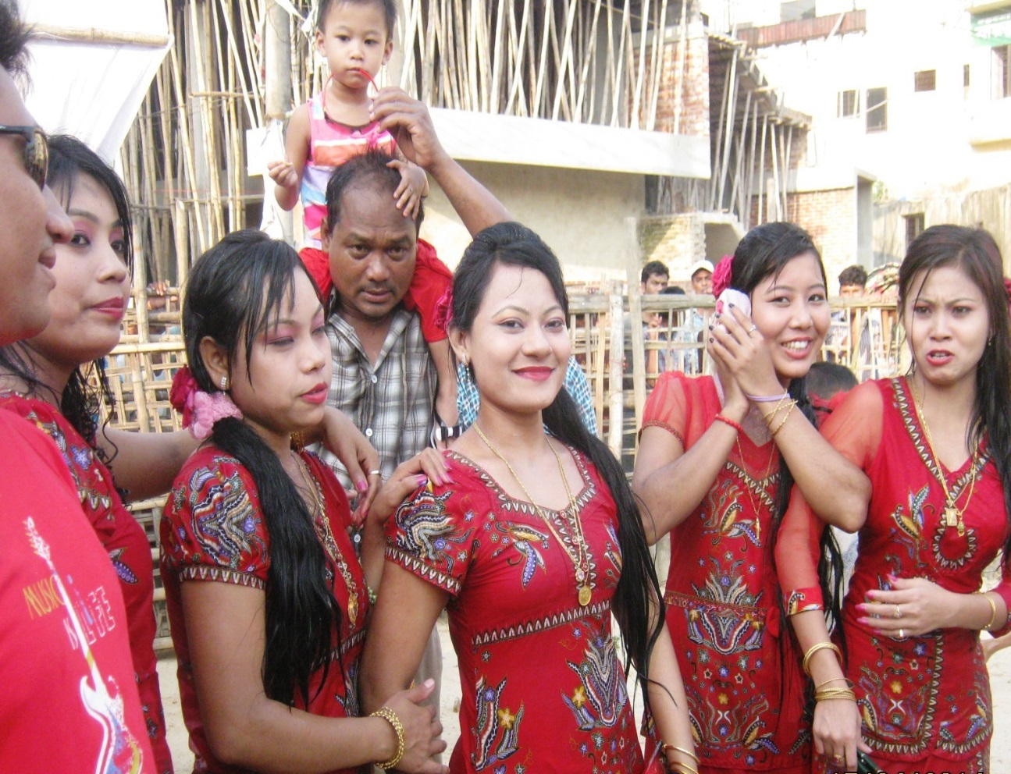
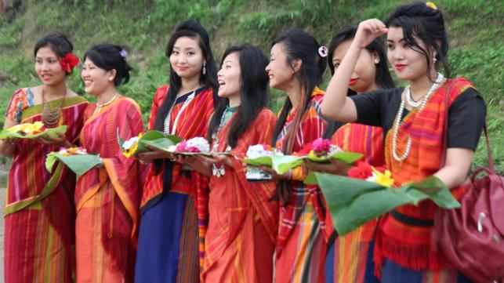
বলতো উপরের ছবিটি কাদের কথা মনে করিয়ে দেয় ?

Slide 4
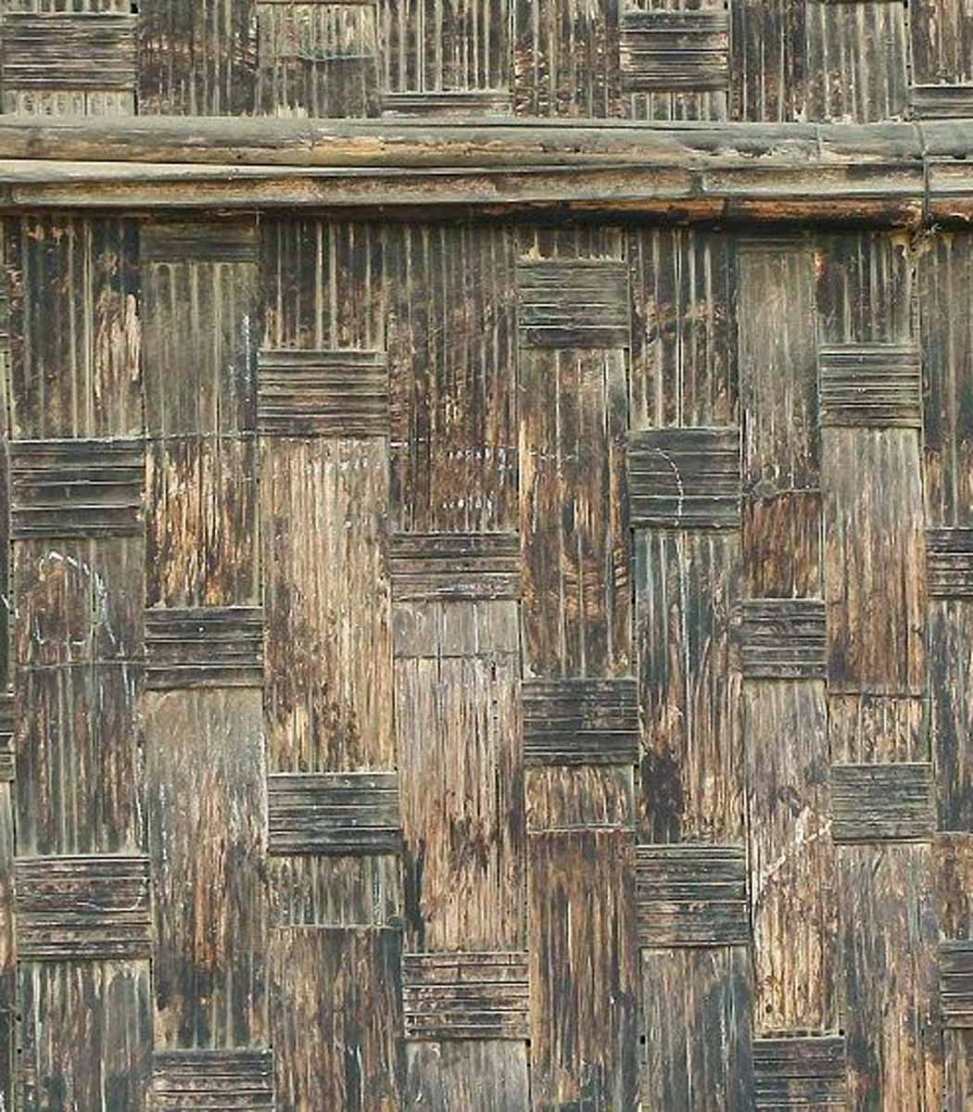
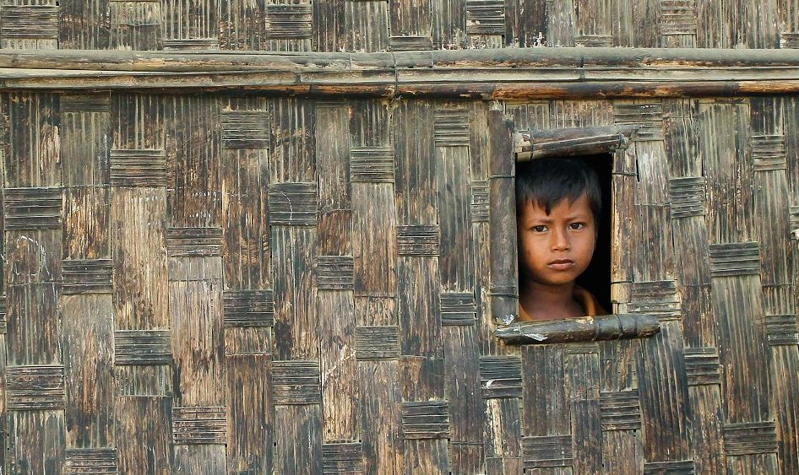
আজকের পাঠের আলোচ্য বিষয়-
রাখাইন

Slide 5
শিখনফল
এই পাঠ শেষে শিক্ষার্থীরা…
১। রাখাইনদের সামাজিক জীবনের বর্ণনা করতে পারবে ।
২। রাখাইনদের অর্থনৈতিক ও ধর্মীয় জীবনের ব্যাখ্যা করতে পারবে ।
৩। রাখাইনদের সাংস্কৃতিক জীবনের বর্ণনা করতে পারবে ।

Slide 6
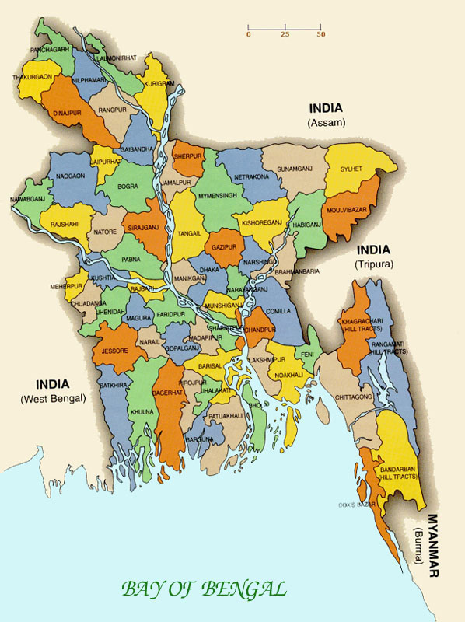
কক্সবাজার
পটুয়াখালী
বরগুনা
এই তিনটি জেলায় রাখাইনদের বসবাস

Slide 7
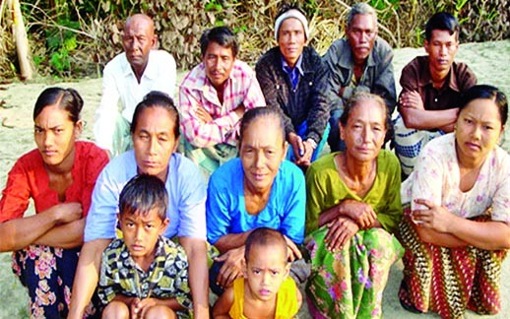
রাখাইনরা মঙ্গোলীয় নৃগোষ্ঠীর লোক ।
তাদের মুখমন্ডল গোলাকার, দেহের রং ফর্সা ও চুলগুলো সোজা ।
‘রাখাইন’ শব্দটির উৎপত্তি পালি ভাষার ;রাক্ষাইন’ থেকে। এর অর্থ হচ্ছে রক্ষণশীল জাতি যারা নিজেদের পরিচয়, সংস্কৃতি ও ধর্মীয় কৃষ্টিসমুহকে রক্ষা করতে সচেষ্ট।

Slide 8
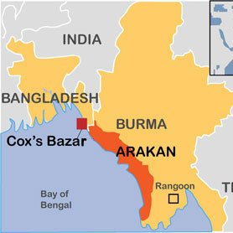
মিয়ানমারের আরাকান অঞ্চলে রাখাইনদের আদিবাস। বাংলাদেশে রাখাইনরা আরাকান রাজ্য থেকে এসেছে। তারা নিজেদের রাক্ষাইন নামে পরিচয় দিতে পছন্দ করে ।

Slide 9
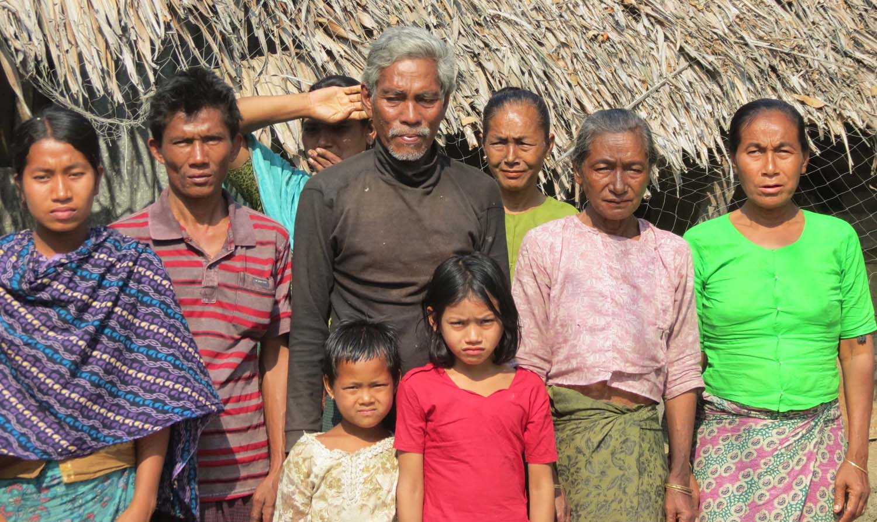
রাখাইন পরিবার পিতৃতান্ত্রিক। পিতাই পরিবারের প্রধান । তবে তারা মেয়েদের শ্রদ্ধা করে।

Slide 10
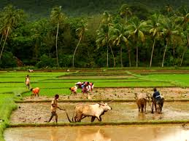
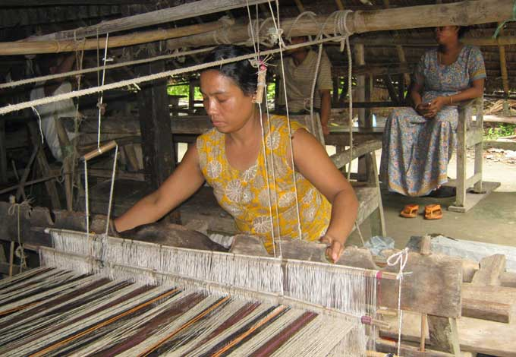
রাখাইনরা কৃষির উপর নির্ভরশীল। তাছাড়া নিজস্ব হস্তচালিত তাঁত দিয়ে কাপড় বোনে।

Slide 11
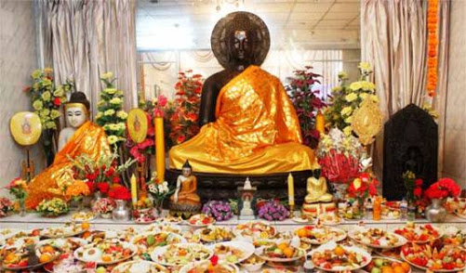
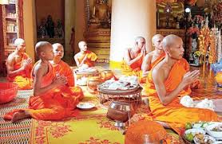
বাংলাদেশের রাখাইনরা বৌদ্ধ ধর্মাবলম্বী।
রাখাইন শিশু-কিশোরদের বৌদ্ধ মন্দিরে বৌদ্ধ ভিক্ষুদের হাতে ধর্মীয় শিষ্টাচারে দীক্ষিত করা হয়।

Slide 12
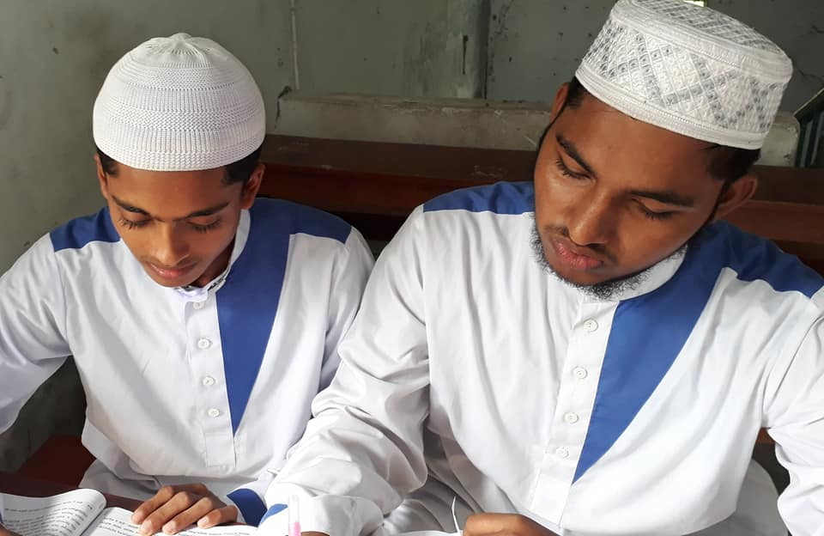
জোড়ায় কাজ
রাখাইনদের পরিবার সম্পর্কে খাতায় লিখ।

Slide 13
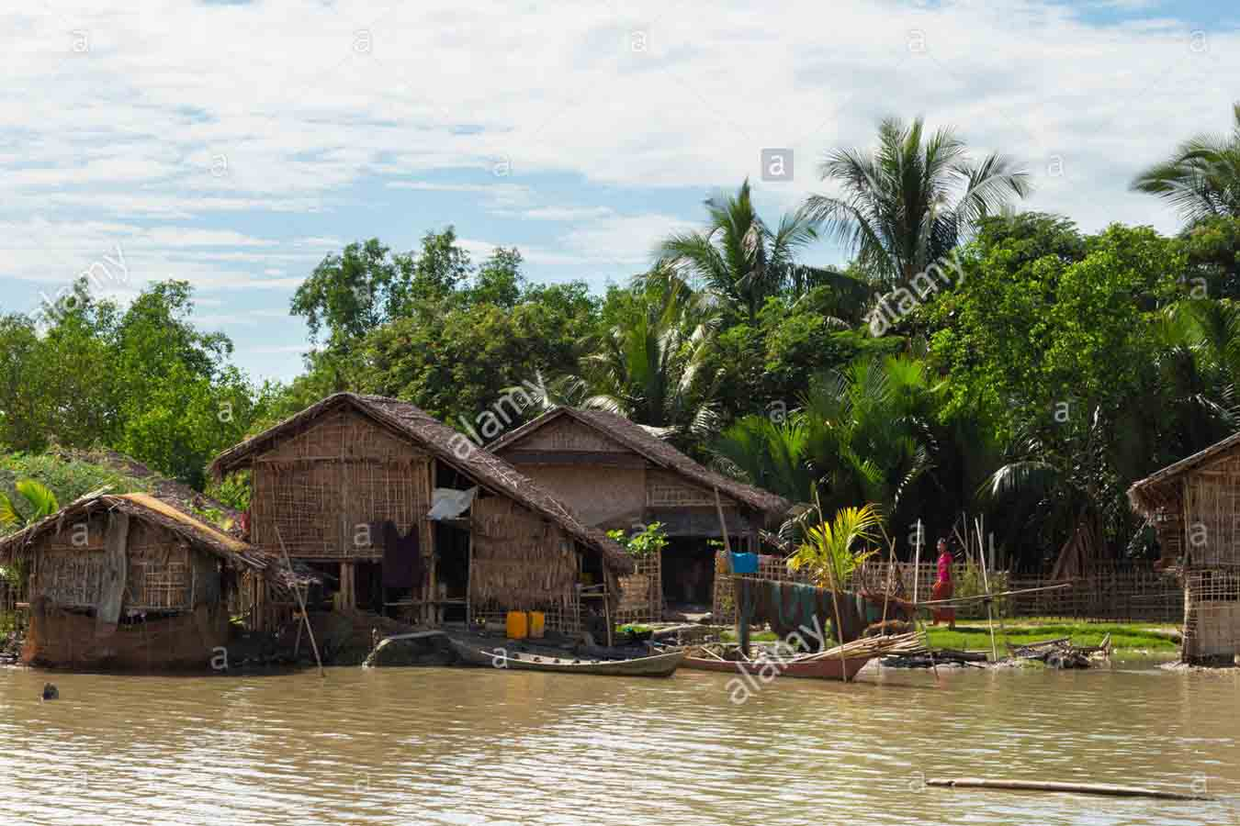
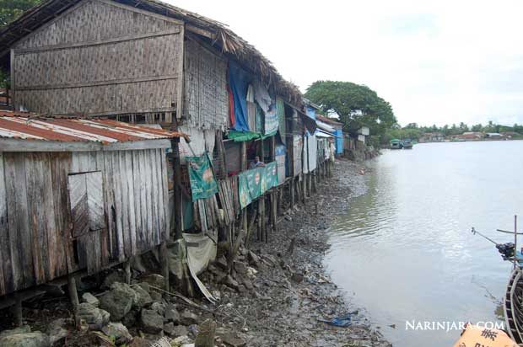
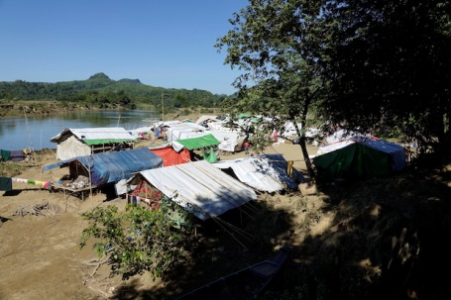
নদীর পাড় ও সমুদ্র উপকূলে রাখাইনদের গ্রামগুলো অবস্থিত।
রাখাইনরা মাচা পেতে ঘর তৈরি করে। ঘরগুলো কখনও গোলপাতা আবার কখনও টিনের ছাউনি হয়ে থাকে।

Slide 14
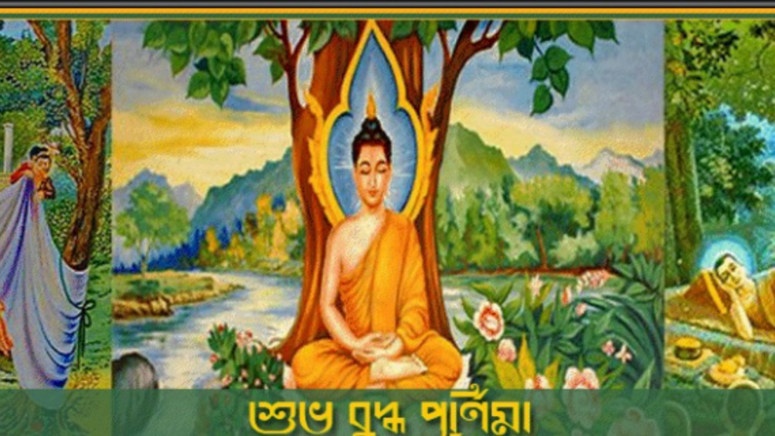
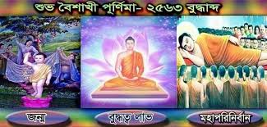
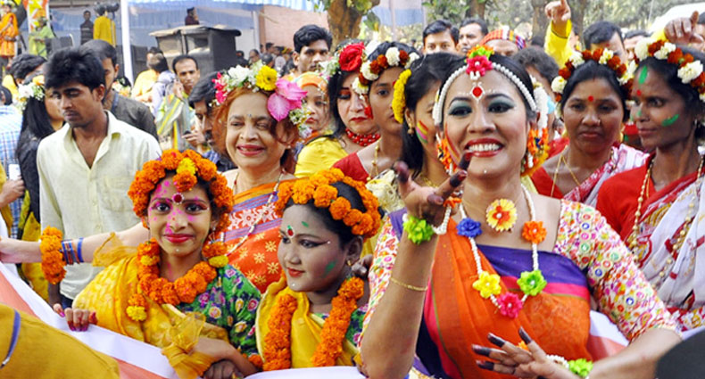
রাখাইনরা গৌতম বুদ্ধের জন্ম-বার্ষিকী, বৈশাখী পূর্ণিমা ও বসন্ত উৎসব পালন করে থাকে।

Slide 15
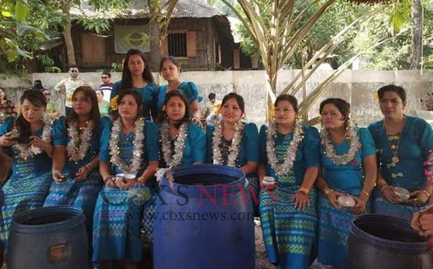
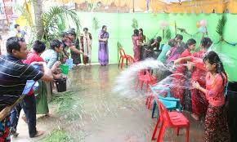
তবে চৈত্র সংক্রান্তিতে রাখাইনরা যে সাংগ্রাই উৎসব পালন করে সেটাই সবচেয়ে বৃহৎ ও সার্বজনীন আনন্দ উৎসব ।

Slide 16
এসো নিচের ভিডিওটি মনোযোগ দিয়া লক্ষ করি।

Slide 17
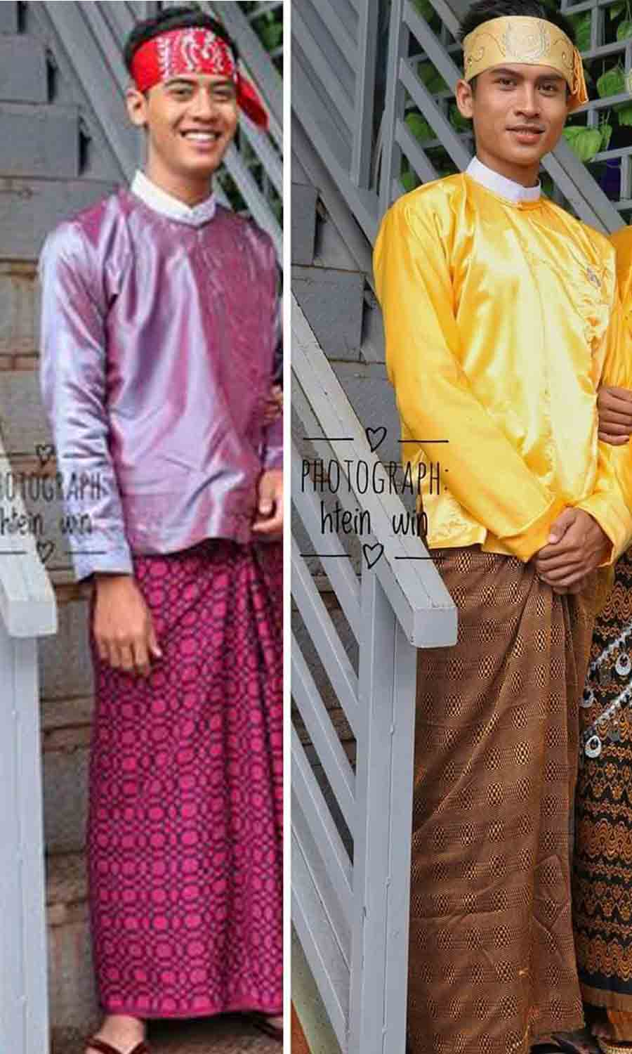
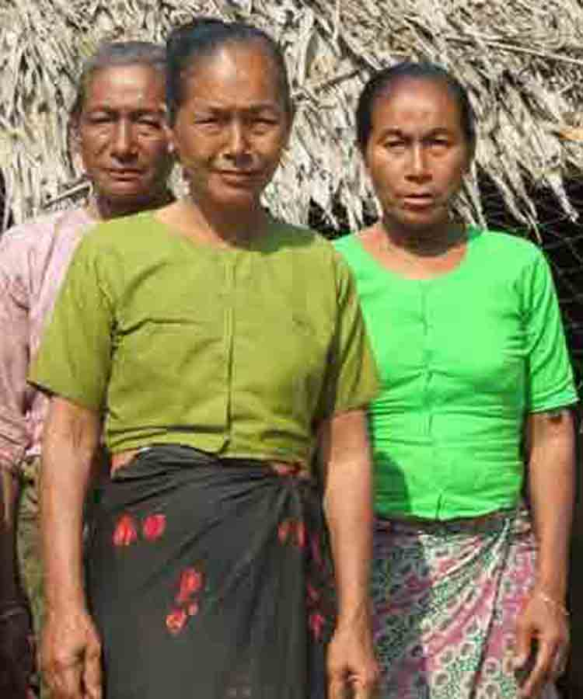
রাখাইন পুরুষেরা লুঙ্গি ও ফতুয়া পরে। তারা ফতুয়া লুঙ্গির উপর পরে।
রাখাইন মেয়েরা লুঙ্গি পরে এবং লুঙ্গির উপরে ব্লাউজ পরে।

Slide 18
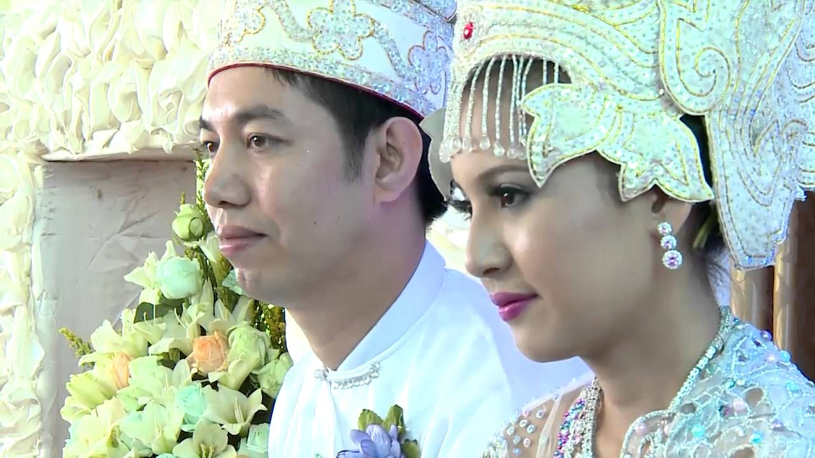
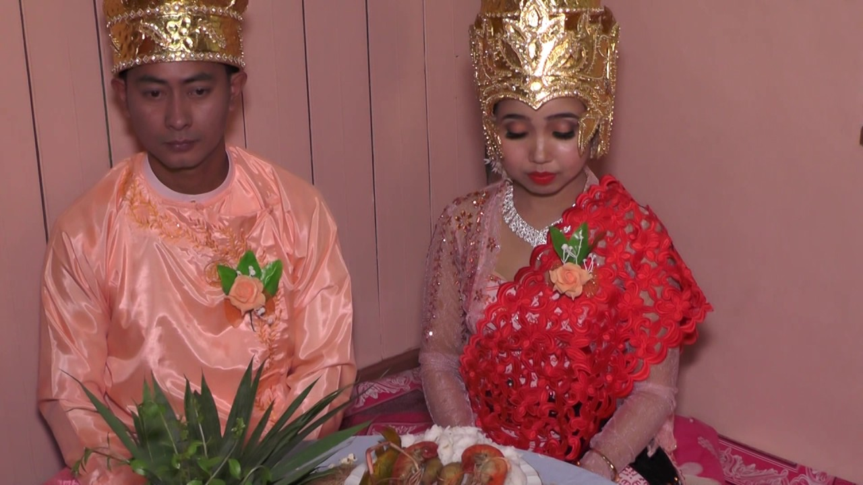
মন্দিরে প্রার্থনাকালীন তারা মাথায় পাগড়ি পরে। পাগড়ি তাদের ঐতিহ্যের প্রতীক।

Slide 19
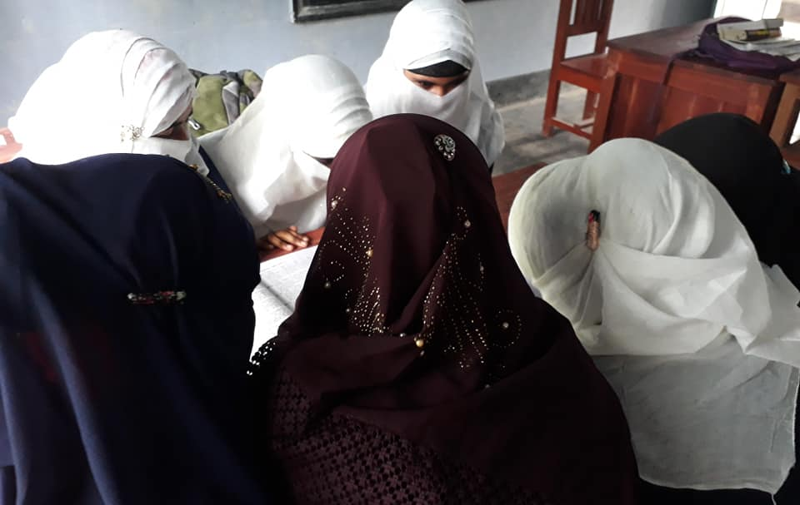
দলীয় কাজ
রাখাইনদের সাংস্কৃতিক জীবনের বর্ণনা দাও।

Slide 20
মূল্যায়ন
১। রাখাইরা কোন কোন জেলায় বসবাস করে ?
২। রাখাইন পরিবারের প্রধান কে ?
৩। তারা কি কাজ করে থাকে ?
৪। রাখাইনরা কোন ধর্মের অনুসারী ?
৫। রাখাইনদের প্রধান উৎসবের নাম কি?
৬। পুরুষেরা কি পোশাক পরে ?
৭। রাখাইন মায়েরা কি পোশাক পরে ?

Slide 21
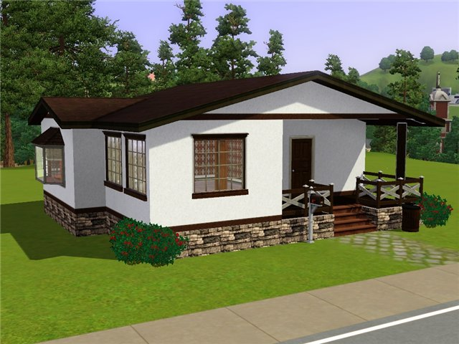
বাড়ির কাজ
রাখাইনদের চৈত্র-সংক্রান্তির উৎসব বাঙালির কোন উৎসবের কথা মনে করিয়া দেয় ? প্রতিবেদন তৈরি করে আনবে।

Slide 22
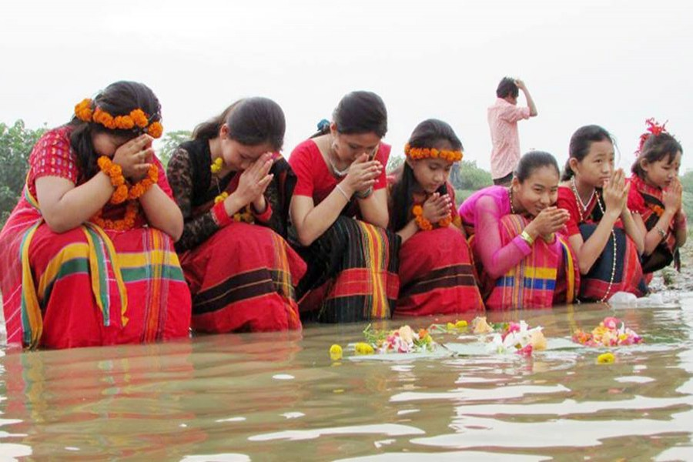
সবাইকে ধন্যবাদ

